Slide 1

Bài 155
ÔN TẬP VỀ CÁC PHÉP TÍNH
VỚI SỐ TỰ NHIÊN
(Sách giáo khoa Toán 4 - Tập hai - Trang 82)

Slide 2

Thứ … ngày … tháng … năm ….
Bài 155
Ôn tập về các phép tính với số tự nhiên

Slide 3

KHỞI ĐỘNG

Slide 4
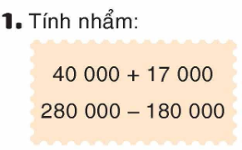
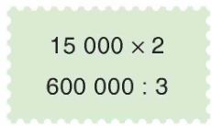
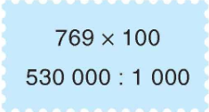
= 57 000
= 100 000
= 30 000
= 200 000
= 76 900
= 530

Slide 5
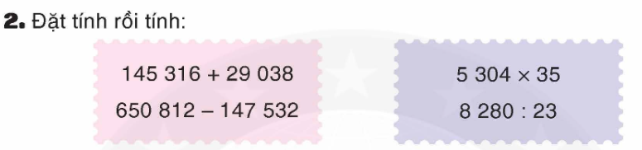
145 316
29 038
650 812
147 532
5 304
35
8 280 23
+
-
x
1 38
360
175 345
503 280
185 640
00
15 912
185 640

Slide 6
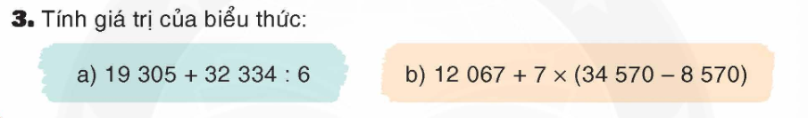
= 19 305 + 5 389
= 24 694
= 12 067 + 7 x 26 000
= 12 067 + 182 000
= 194 067

Slide 7
Vận dụng

Slide 8
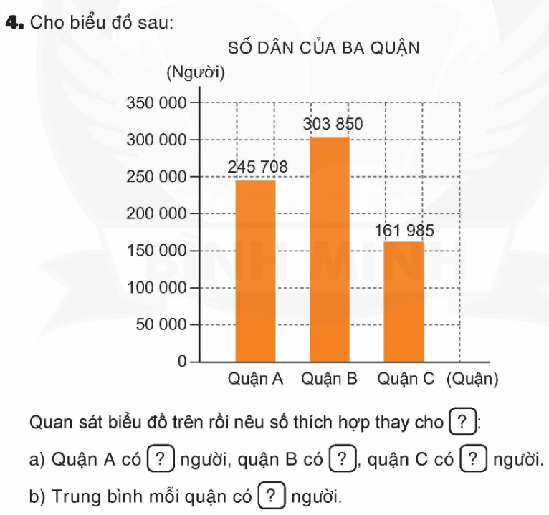
Quận A có 245 708, quận B có 303 850, quận C có 161 985 người.
Trung bình mỗi quận có (245 708 + 303 850 + 161 985) : 3 = 237 181 (người)

Slide 9
Tạm biệt

